Slide 1


Adresy sieciowe
Damian Kurpiewski

Slide 2
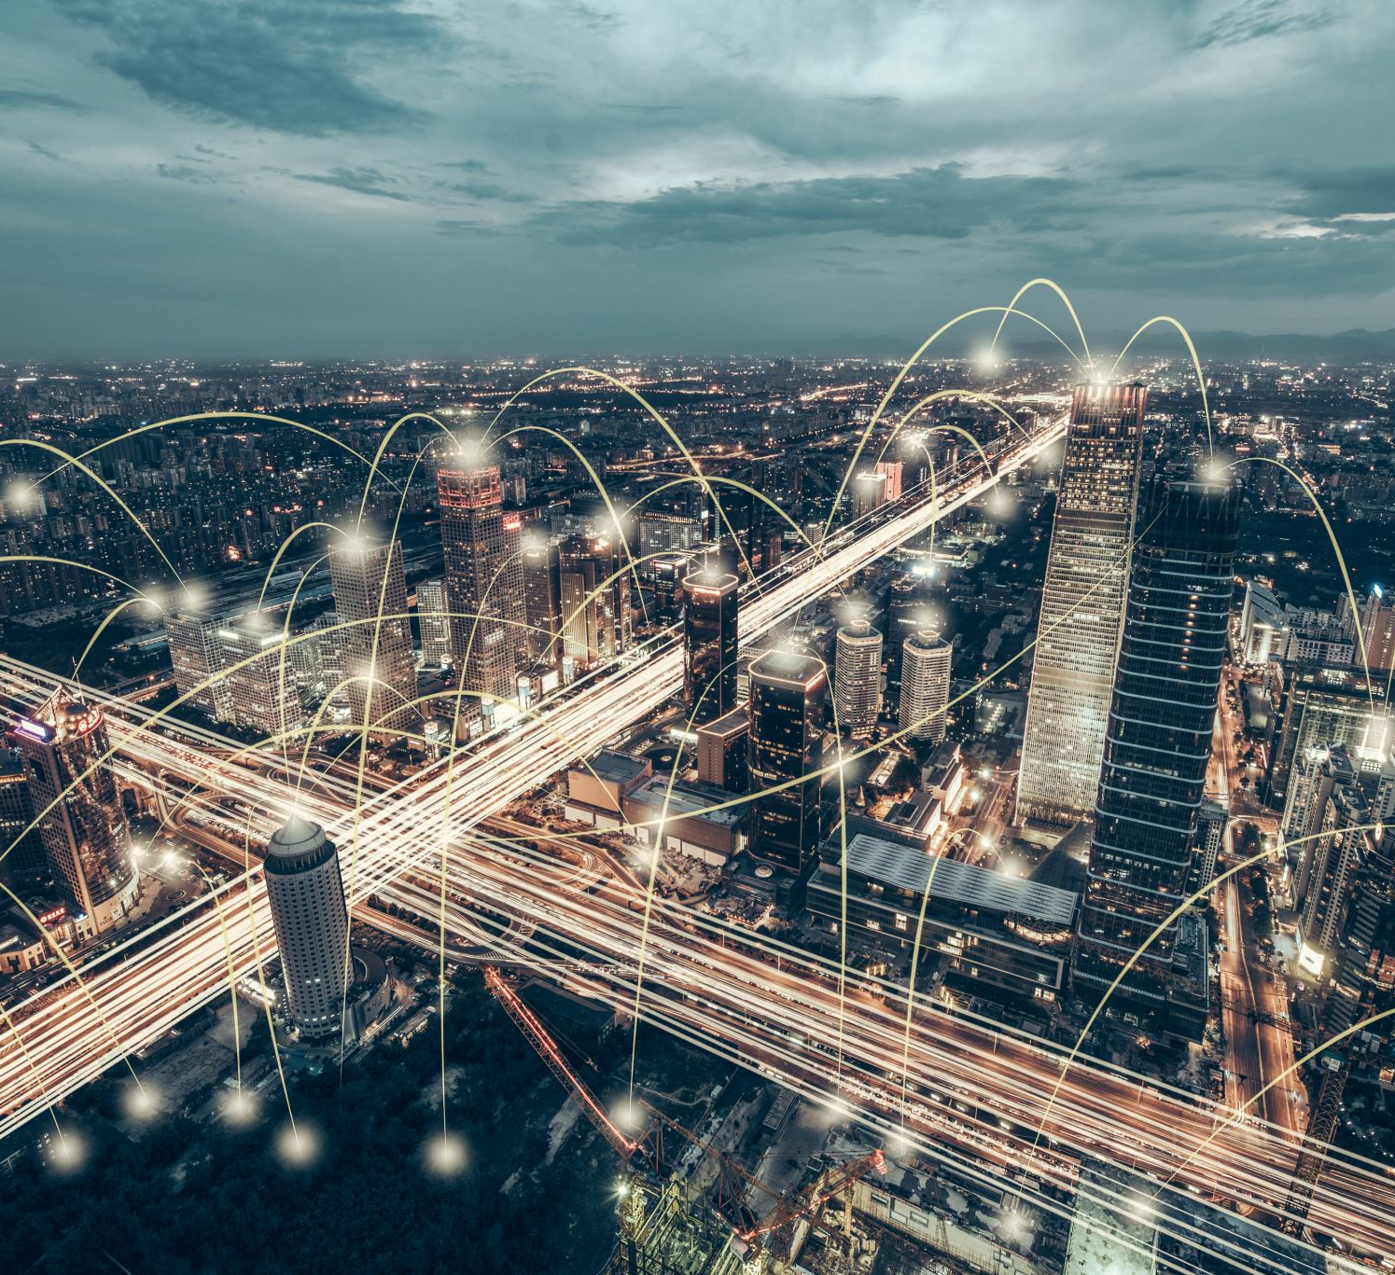
Wstęp
Obecnie najczęściej wykorzystujemy sieci oparte o TCP/IP
Protokół IP (Internet Protocol) realizuje warstwę sieciową
Protokół TCP (Transport Control Protocol) oraz protokół UDP (User Datagrams Protocol) realizują warstwę transportu
Powszechnie używane są dwie wersje protokołu IP:
IPv4 – 32-bity
IPv6 – 128-bitów

Slide 3
Adres sieciowy IPv4
Zazwyczaj zapisywany w postaci czterech liczb dziesiętnych oddzielonych kropkami
Każda liczba zapisana jest na 8 bitach, reprezentuje wartości z przedziału [0, 255]
Przykład:
192.168.0.1
W reprezentacji binarnej:
11000000.10101000.00000000.00000001

Slide 4
Podsieci
Podział na podsieci zapobiega wyczerpaniu adresów IP oraz ułatwia zarządzanie
Internet nie posiada określonej struktury - jest zbiorem wielu sieci dzielących się na coraz mniejsze sieci
Do określenia lokalizacji komputera w sieci służy Maska Podsieci

Slide 5
Maska podsieci
Maska podsieci określa, które bity adresu sieciowego oznaczają adres sieci, a które adres urządzenia sieciowego
Bity maski ustawione na 1 określają adres sieci, a bity ustawione na 0 adres urządzenia sieciowego (hosta)
Przykład:
255.255.0.0
11111111.11111111.00000000.00000000
Adres sieci Adres hosta

Slide 6

Maska podsieci
W masce podsieci mogą wystąpić najpierw wyłącznie "1", a potem wyłącznie "0"
Do określenia maski podsieci można użyć skróconego sposobu zapisu maski podsieci - podając za adresem IP ilość jedynek występujących w masce
Np. zapis:
192.168.10.0/24
oznacza że maska składa się z 24 jedynek i 8 zer ($32−24=8$)
11111111 11111111 11111111 00000000

Slide 7
W każdej podsieci
Najmniejszy możliwy adres określa tzw. adres podsieci
Największy możliwy adres określa tzw. adres rozgłoszeniowy (broadcast) tj. adres transmisji do wszystkich hostów w podsieci
Np. dla danych:
adres sieciowy: 192.168.10.100
maska podsieci: 255.255.255.0
Otrzymujemy:
adres sieci: 192.168.10.0
Broadcast: 192.168.10.255
adresy hostów: 192.168.10.1 - 192.168.10.254

Slide 8
Brama domyślna
Default Gateway
Wyróżnione urządzenie sieciowe, przez które przechodzi cała transmisja skierowana do urządzeń znajdujących się poza siecią
Adres bramy musi należeć do puli adresów hostów podsieci

Slide 9
Adresy publiczne i prywatne
W IPv4 adresy można podzielić na:
publiczne - są one dostępne dla wszystkich komputerów wchodzących w skład Internetu
prywatne - są one dostępne dla urządzeń przyłączonych do sieci lokalnej
W Internecie dostępne są trzy klasy adresów prywatnych:
10.0.0.0/8
172.16.0.0/12
192.168.0.0/16

Slide 10

Źródła
http://www.informatyka.orawskie.pl/?pl_ustawienia-sieciowe-komputera-w-sieci,78

